Slide 1
CSI_SC 云灾备解决方案
——为云上业务保驾护航
云存储应用战略交付部
2018-03

Slide 2
云计算产业趋势
云灾备方案
方案优势
客户案例

Slide 3

产业趋势
1
云计算
产业趋势

Slide 4
云计算产业趋势
随着云计算的不断发展，企业业务上云已经成为不可逆的趋势。
复合增长率21.5%
据IDC预测在全球范围内，今年2020年公有云服基础设施的服务支出将达到2034亿美元,复合增长率将打到21.5%
工信部2017《云计算发展三年行动计划》，提出2019年中国云计算产业规模将达到4300亿元。

Slide 5
Oracle预测2025年：
80%生产应用
100%测试开发
所有企业数据
在云端
——Oracle CEO Mark Hurd OOW17

Slide 6
阿里：未来只有公有云
公有云
专有云
混合云
行业云
阿里：公有云、专有云同一平台
VMware：与AWS合作建混合云
华为：私有云->进军全球公共云市场
腾讯：与Oracle合作
政务云/金融云

Slide 7
公有云并不是铜墙铁壁
虽然公有云有着诸多好处，而且可靠性相对也很高，但是集中化的云主机管理就像把鸡蛋放在了一个篮子里面，发生故障时却会造成更大面积的故障。
2015年5月20日，Apple iCloud包括电子邮件在内的11项苹果服务遭遇了11个小时的中断。其中一些完全瘫痪，其他的则运行非常非常缓慢。
2016年5月10日，Salesforce.com持续中断了4个小时，让客户无进入CRM，并用了数天才完全修补好
2016年6月4日澳大利亚悉尼早于暴风雨，导致该地区的一个AWS域断电，一些托管了关键工作负载的EC2实例和EBS卷随后出现故障。同时在那个周末，澳大利亚AWS可用区域内的网站和在线服务出现大约10个小时的中断，从银行服务到披萨送货都受到了影响。
2016年10月21日，互联网性能管理公司Dyn早于网络攻击，导致广泛的服务中断，影响到包括AWS在内的多家云服务提供商，其中AWS不得不重新路由到备用的DNS提供商。许多依赖于Dyn流量管理和优化服务的流行网站出现中断或者遇到问题，包括Twitter、Spotify和Github。

Slide 8

2
云灾备
方案

Slide 9


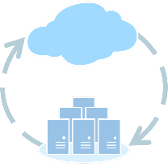



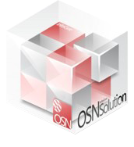
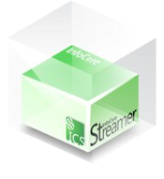
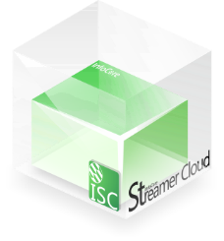

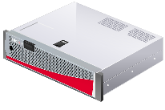
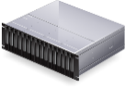
解决方案全景图
传统业务
云业务
新业务
方
案
存储
虚拟化
本地/
同城双活
业务快速恢复
远程容灾
/机房搬迁
云灾备
云迁移
企业
文档共享
软件
硬件
存储网关
ServerSAN
HCI一体机
数据方舟
文档一体机
存储阵列
SC8230
SC8430
SS2016
SS2026
HS2016
CS2016
FS2016
SS6500/
6600/6800

Slide 10

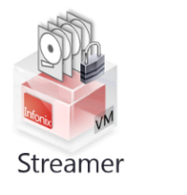



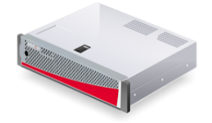
云灾备方案概览
CSI_SC云灾备解决方案支持持续保护云上主机，同时支持容灾云主机至本地数据中心进行业务快速恢复。
客户可通过弹性的云计算资源和CSI_SC业务快速恢复系统，快速部署灵活弹性的云灾备服务，从而实现数据、系统乃至整体业务的持续性保障。
Cloud DR Solution
CSI_SC数据方舟

Slide 11
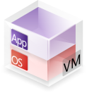





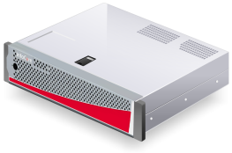
云灾备方案概览
从云容灾到本地（C2D）
从本地容灾到云（D2D2C）
容灾到云端Streamer服务器
容灾到云存储
生产云
容灾云
从云容灾到云（C2C）
容灾到其他云
容灾到不同区的云
本地环境

Slide 12
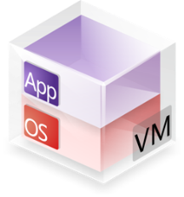


云灾备方案-云上数据保护
1、将Streamer安装在云主机上
2、将需要保护的云主机装上客户端
实时保护
3、对云主机添加备份保护
4、在云端支持数据恢复
数据恢复
5、支持容灾到本地机房

Slide 13
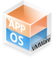



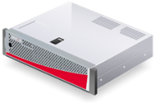

云灾备方案-云容灾至本地
容灾到本地后支持多种恢复方式：
应急接管
恢复至虚拟机
恢复至物理机
P2V
恢复到虚拟机
P2V
KVM
应急接管
本地机房
为业务的快速恢复提供了
全面的保障！
本地恢复
IBRS
恢复到物理机

Slide 14
云灾备方案-本地备份至云
容灾云
目前支持将本地数据容灾到Streamer云主机，并对其数据进行恢复。
从本地备份到云
本地环境
Streamer7.0将支持容灾到云存储，将大大降低客户容灾方案中建异地容灾中心的费用。

Slide 15

3
方案优势

Slide 16
核心优势
1对多：支持同时保护数十个云主机。
C2D：支持容灾云主机至本地数据中心进行快速业务恢复。
双活方案需1比1配比容灾虚机
核心优势
块级CDP：实时一体保护系统、应用及数据。
5分钟恢复业务： 5分钟本地应急或P2V快速恢复业务。
文件备份为定时备份，且只能保护文件和数据库

Slide 17
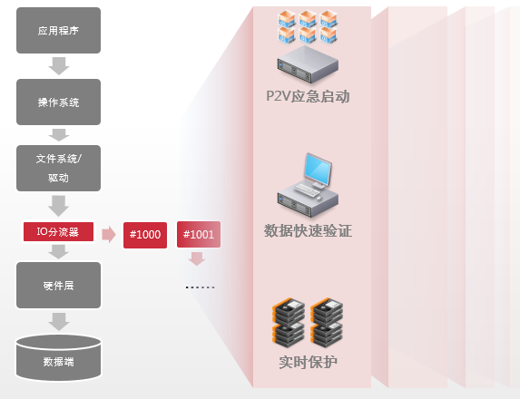
CDP持续保护
CDP持续保护技术
系统、应用、文件一体化CDP保护
基于任务计划的数据一致性快照点
支持系统级恢复，保障业务连续

Slide 18
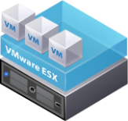








无代理备份
VMware无代理备份保护
数据中心
应用层
FC/IP SAN
完全无代理备份，vCenter统一管理
调用VMware API，保证数据一致性
VMware CBT技术，减少备份/恢复时间
网络层
光纤/IP
交换机
原vCenter
存储管理层
CSI_SC数据方舟
存储设备层
CDP 持续保护历史数据
其他vCenter
…
备份空间

Slide 19






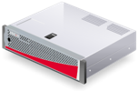




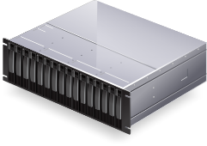



快速恢复
快速恢复技术
应用服务器
…
本地应急：2~5分钟一键恢复业务至内置虚机
P2V恢复：5分钟快速恢复业务至ESXi服务器
SANBOOT：10分钟内恢复业务至物理机
数据镜像
ESXi P2V恢复
2~5分钟
快速恢复
CSI_SC数据方舟
SANBoot裸机恢复
存储资源
CDP持续保护历史数据
…
Live CD 恢复

Slide 20

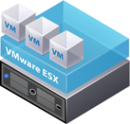




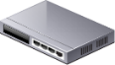







远程容灾
远程容灾
…
数据中心
远程容灾中心
应用层
…
FC/IP SAN
FC/IP SAN
基于IP的远程异步复制容灾
支持数据压缩、加密
支持一对一、多对一容灾
支持传输限速、多IP均衡负载
网络层
光纤/IP
交换机
光纤/IP
交换机
存储管理层
IP链路
RemoteDR
CSI_SC数据方舟
CSI_SC数据方舟
存储设备层
CDP 持续保护历史数据
…
备份空间
备份空间

Slide 21



方案优势
安全
远程容灾可通过RSA非对称加密算法，大大加强了数据传输过程中的安全性。
高效
快速部署，易于应用，部署云上streamer只需几分钟；弹性的主机规格和带宽，高资源利用率。
可靠
公有云自带的高可靠属性加上CSI_SC多年灾备技术积累，实际项目运营让您放心使用。

Slide 22



方案优势
快速
备份过程支持块级增量备份，减少数据冗余；传输过程支持LZO压缩，大大减少传输数据。
稳定
数据传输支持多IP负载均衡，断点续传等功能，减少了对带宽的依赖和避免广域网掉包带来的数据一致性问题。
低成本
充分利用云计算平台的成本优势，降低容灾成本投入；支持多对1云灾备，减少初期机房建设等大额预算。

Slide 23

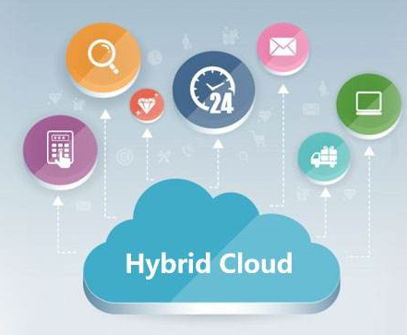

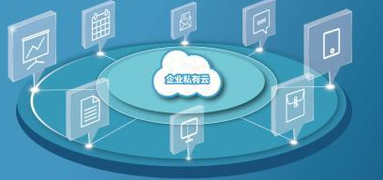
方案优势
混合云
传统数据中心
CSI_SC数据方舟
私有云
公有云

Slide 24

4
客户案例

Slide 25
行业案例
超过数百个数据中心使用了CSI_SC数据的产品。
主要应用的行业
金融
医疗
能源
公共安全
政府
教育
制造

Slide 26










客户案例—政府
公安部
国家工商行政管理总局
国家税务总局
广东省司法厅
广州市海事法院
深圳市国土局
贵阳市民政局
北京市人力资源和社会保障局
新疆交通厅
湖南省财政厅
海南省卫计委
海口海关

Slide 27









客户案例—金融
江苏省保监局

Slide 28
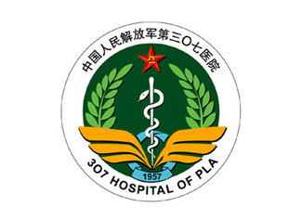
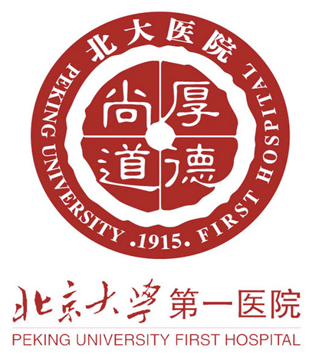
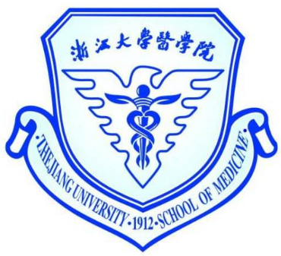

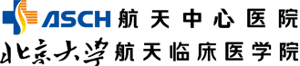




客户案例—医疗

Slide 29












客户案例—教育
北京大学
北京国际关系学院
北京外国语大学
南京大学
南京理工大学
东南大学
华南师范大学
华南理工大学
浙江大学
杭州电子科技大学
宁波大学
海南师范大学

Slide 30




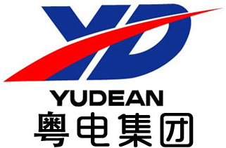


客户案例—能源
云南省无线电监测中心

Slide 31

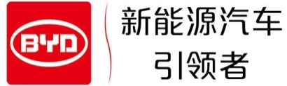










客户案例—企业

Slide 32
谢谢！

